Slide 1


PRESENTATION DE LA PARTIE THEORIQUE
UTILISER DES TECHNIQUES DE FOUILLE DE PROCESSUS POUR TRAITER DES PLANS DE COORDINATION TEXTUELS DANS LA GESTION DE CRISE
Réalisé par :
MEDOU DANIEL MAGLOIRE
Etudiante en Master Systèmes Intelligent et Multimédia
Promotion 21
Encadrant académique IFI:
Dr. HO TUONG VINH
Encadrant Externe USTH Hanoi:
Dr. NGUYEN TUAN THANH LE
Année académique 2016-2017

Slide 2
PLAN DE L’EXPOSE
INTRODUCTION
CONTEXTE ET PROBLEMATIQUE
OBJECTIF
ETAT DE L’ART
SOLUTION PROPOSEE
OUTILS ET DONNEES A UTILISER
PLANNING
CONCLUSION
2
13 et 14/07/2017
MEDOU Daniel Magloire

Slide 3
INTRODUCTION
L’évolution technologique actuelle du monde touche plusieurs points tel la télécommunication, la santé et même d’autres organisations. Dans le but d’améliorer les rendements, plusieurs solutions technologiques sont possible telles le Process Mining.
3
13 et 14/07/2017
MEDOU Daniel Magloire

Slide 4
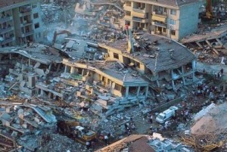
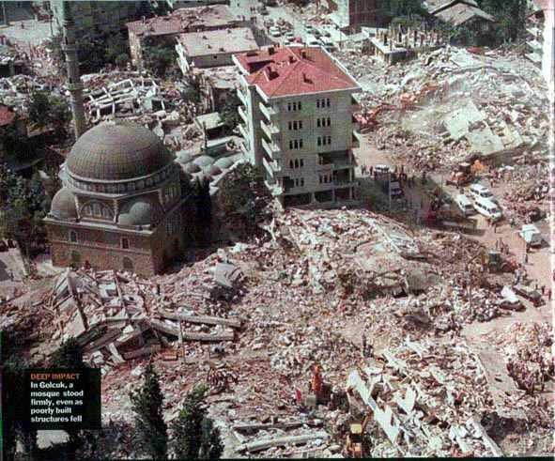
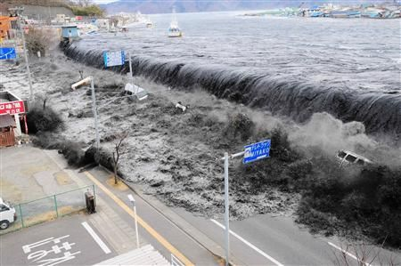
CONTEXTE 1/4
Earthquake, Tsunamis and Nuclear Catastrophe in Japan, 2011 Source: bernews. com/ 2012/ 02/ catastrophes-take-toll-on-partnerre
4
13 et 14/07/2017
MEDOU Daniel Magloire

Slide 5
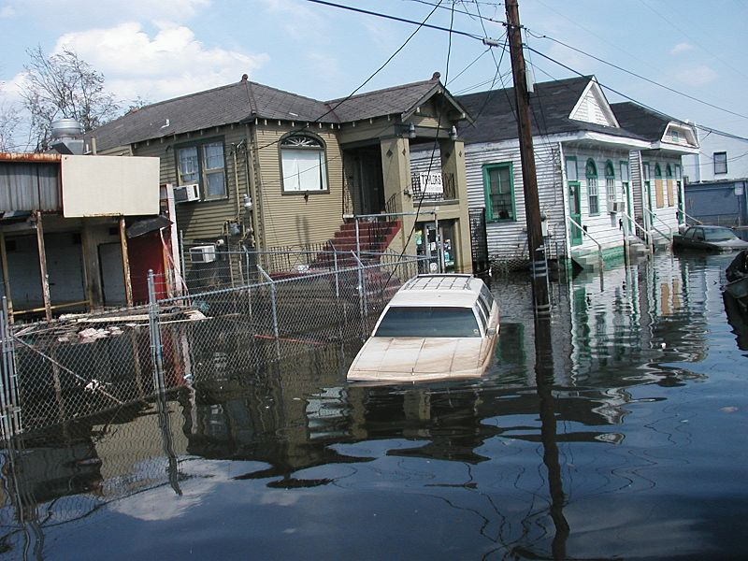
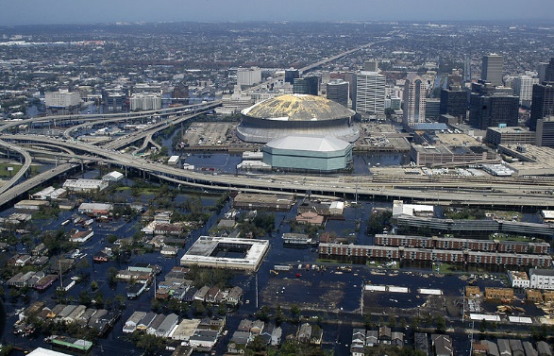
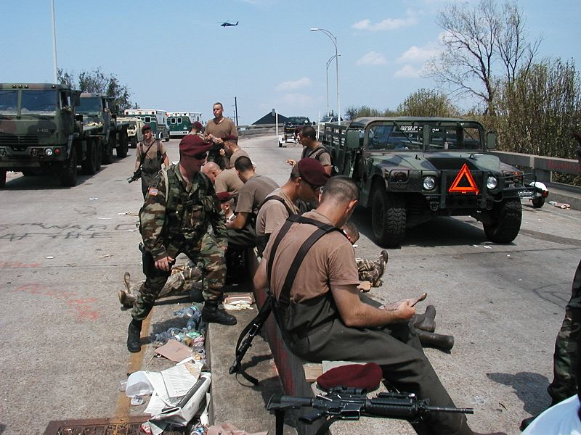
CONTEXTE 2/4
Ouragan Katrina, Etats Unis du 29 au 31Aout 2005
Source: http://www.lepoint.fr/monde/ouragan-katrina
5
13 et 14/07/2017
MEDOU Daniel Magloire

Slide 6
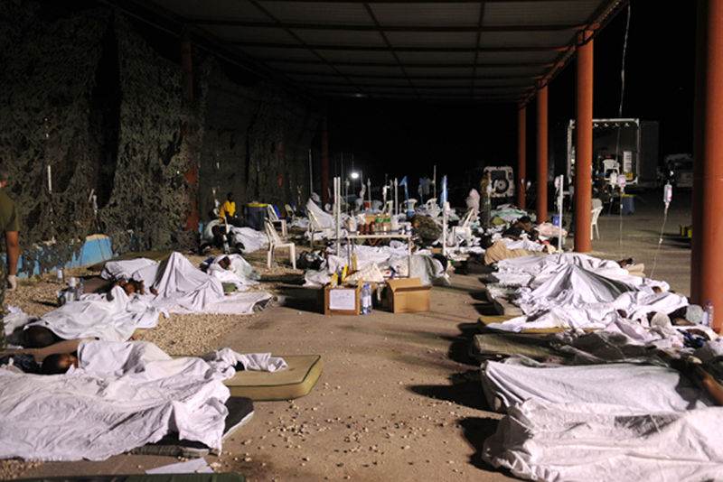
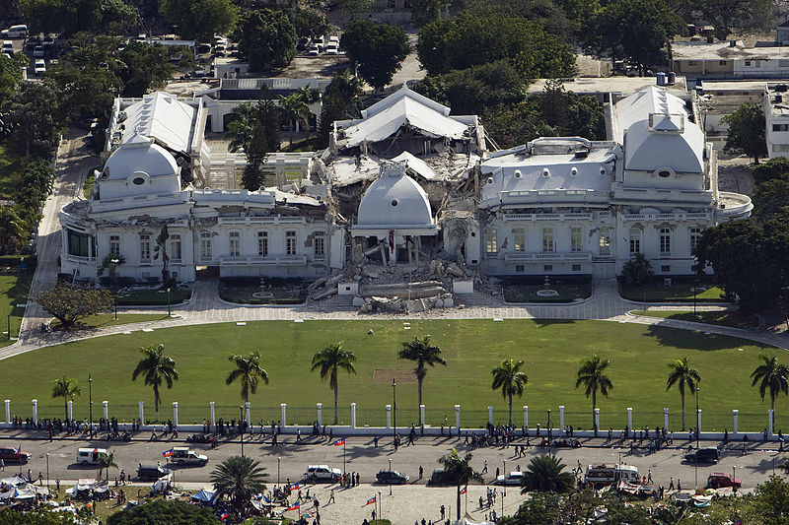
CONTEXTE 3/4
Tremblement de terre de 2010 à Haïti
Source: http://ici.radio-canada.ca/sujet/haiti-cinq-ans-plus-tard
6
13 et 14/07/2017
MEDOU Daniel Magloire

Slide 7
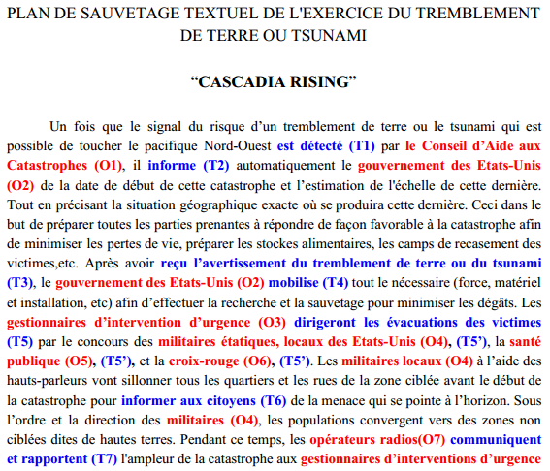
CONTEXTE 4/4
13 et 14/07/2017
MEDOU Daniel Magloire
7

Slide 8
PROBLEMATIQUE
Le problème majeur face à cette façon de gérer la crise est:
L’ECHEC
Comment améliorer la coordination des acteurs impliqués dans la gestion d’une crise pour palier à l’échec avant, pendant et après celle-ci?
8
13 et 14/07/2017
MEDOU Daniel Magloire

Slide 9
OBJECTIFS
Objectif Général
Utiliser Process Mining pour traiter des plans de coordination textuels dans la gestion de crise
2. Objectifs spécifiques
Monter un journal d’événements à partir d’un plan textuel
Modéliser ce journal d’événements
Exécuter ce journal d’événements pour extraire un modèle de processus
Analyse du modèle de processus.
13 et 14/07/2017
MEDOU Daniel Magloire
9

Slide 10
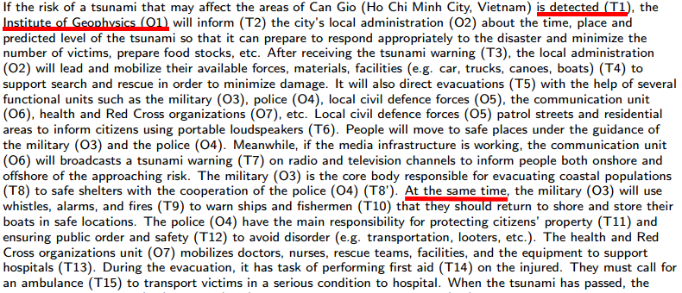
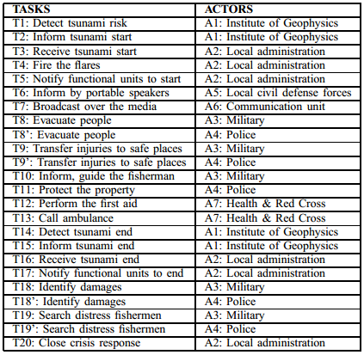
ETAT DE L’ART 1/3
Source: N.T.T LE, C. HANACHI, S. STINCKWICH, and T. V. HO. “Representing, Simulating and Analysing Ho Chi Minh City Tsunami Plan by Means of Process Models”. 2013. Pages 3,4 et 5.
Plan de coordination textuelle
Event logs
10
13 et 14/07/2017
MEDOU Daniel Magloire

Slide 11
ETAT DE L’ART 2/3
Source: Wil M.P. van der Aalst . Process Mining: Discovery, Conformance and Enhancement of Business Process. 2011, Pages 29 à 46
Les modèles de processus
Les Systèmes de Transition (Transition Systems)
Les Réseaux de Pétri (Petri Nets)
Les Réseaux de Workflow (Workflow Nets)
Yet Another Workflow Language (YAWL)
Business Process Modeling Notation (BPMN)
Event-Driven Process Chains (EPCs) Chaînes de processus conduites par les événements
Réseaux causaux (Causal Nets )
11
13 et 14/07/2017
MEDOU Daniel Magloire

Slide 12
ETAT DE L’ART 3/3
Source: Wil M.P. van der Aalst . Process Mining: Discovery, Conformance and Enhancement of Business Process. 2011, Pages 29 à 46
Validation du modèle de processus
Vérifier la conformité
12
13 et 14/07/2017
MEDOU Daniel Magloire

Slide 13

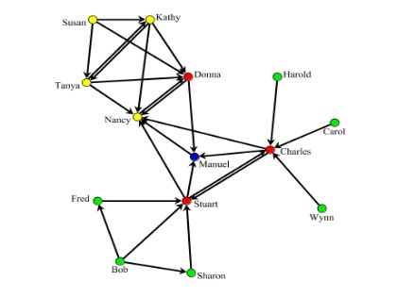
Process Mining
SOLUTION PROPOSEE 1/3
Modèle de Processus
Modèle Organisationel
Social Network
Analyse de Performance
Audit/Sécurité
Event
Log
Mined
Models
Process Mining Tools
(ProM, Disco, IBM,…)
13
13 et 14/07/2017
MEDOU Daniel Magloire

Slide 14
SOLUTION PROPOSEE 2/3
Créer un journal d’événement à partir d’un plan textuel de coordination
Modéliser ce journal d’événement en modèle BPMN avec Bizagi modeler
Extraire de ce modèle BPMN un modèle de processus YAWL sous ProM
Nous allons vérifier la conformité de notre modèle
Simulation du modèle conforme sous ProM
14
13 et 14/07/2017
MEDOU Daniel Magloire

Slide 15
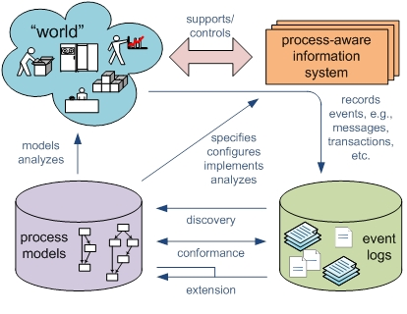
SOLUTION PROPOSEE 3/3
Process Discovery (Découverte de processus)
15
13 et 14/07/2017
MEDOU Daniel Magloire

Slide 16

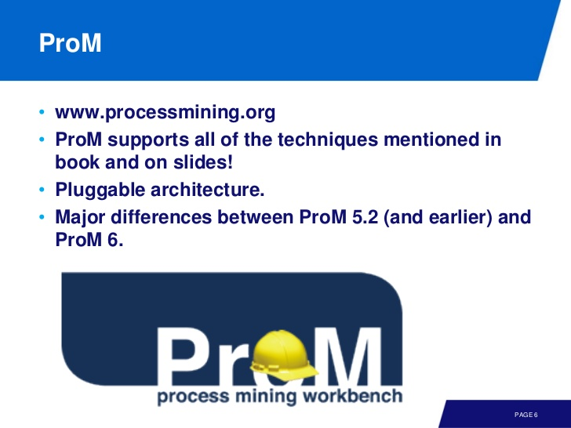
OUTILS ET DONNEES A UTILISER
Version 3.1.0.011
Dizaines d’algorithmes d’extraction
Fourni support complet vérification Conformité
Multi plateforme
16
13 et 14/07/2017
MEDOU Daniel Magloire

Slide 17
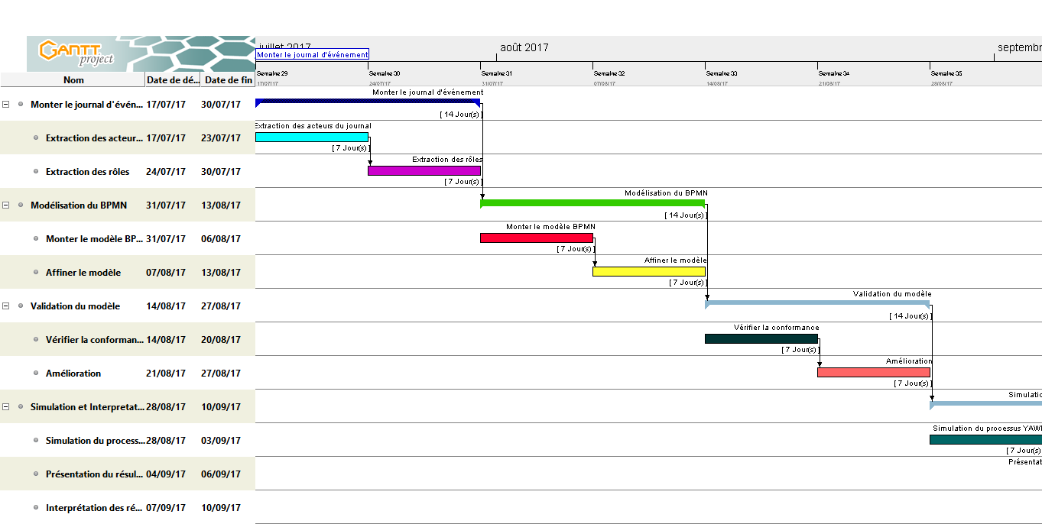
PLANNING
13 et 14/07/2017
MEDOU Daniel Magloire
17

Slide 18
CONCLUSION
Fin partie théorique
Etude bibliographique du sujet du TPE choisi
Etat de l’art pour connaitre ce que les autres ont réalisé
Proposer une solution pour palier au problème poser
Elaboration d’un planning avec GanttProjet 2.7 pour la suite pratique
Début de la partie pratique.
18
13 et 14/07/2017
MEDOU Daniel Magloire

Slide 19
REFERENCES
[1]: Wil M. P. Van der Aalst. “Process Mining: Discovery, Conformance and Enhancement of Business Process”. Pages 29, 40, 42, 2011
[2]: A.H.M. ter Hofstede, W.M.P. van der Aalst, M.Adams, and N. Russell.“Modern Business Process Automation: YAWL and Its Support Environment”. Springer Berlin, 2010.
[3]: O.M.G. “Business Process Model and Notation (BPMN). Object Management Group”, dtc/20-06-05, 2010
[4]: J. De Weerdt, Seppe K.L.M. V. Broucke and F.Caron. “Bidimensional Process Discovery for Mining BPMN Models”, Naamsestraat 69, B- 3000 Leuven, Belgium. Pages 1 et 5.
[5]: A. A. Kalenkova, W. M. P. van der Aalst, I. A. Lomazova Vladimir A. Rubin. “Process Mining Using BPMN: Relating Event Logs and Process Models”. National Research University Higher School of Economics, Moscow,Russia, 03.2015. Page 16
[6]: N.T.T LE, C. HANACHI, S. STINCKWICH, and T. V. HO. “Representing, Simulating and Analysing Ho Chi Minh City Tsunami Plan by Means of Process Models”. 2013. Pages 3,4 et 5.
[7]: W. VAN DER AALST. “Process Mining: Overview and Opportunities” Eindhoven University of Technology, February 2012. Page 11 et 12.
19

Slide 20

Merci de votre
Aimable Attention !!!!!!

